Slide 1
M 521 Web
Master 1 Génie Logiciel

Slide 2
Ajax Asynchronous JavaScript and XML

Slide 3
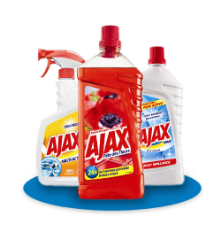

Slide 4
À quoi ça sert !?
Permet de faire des requêtes au serveur sans avoir à faire un rafraîchissement complet de la page.
JavaScript
XML/ text

Slide 5
Exemple

Slide 6
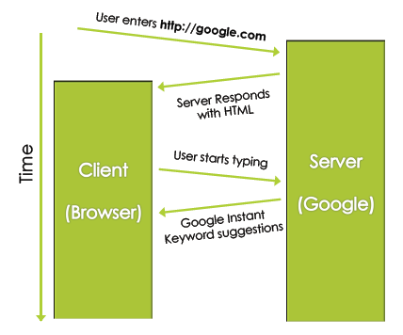
Exemple
Client (navigateur)
Envoi une requête
Pas de rechargement
de page
Gérer la réponse
Serveur (Google)
Recevoir la requête
Répondre avec des données
HTML, JSON, XML, etc.

Slide 7
Les étapes
On page load
On user event
On a timer
…

Slide 8
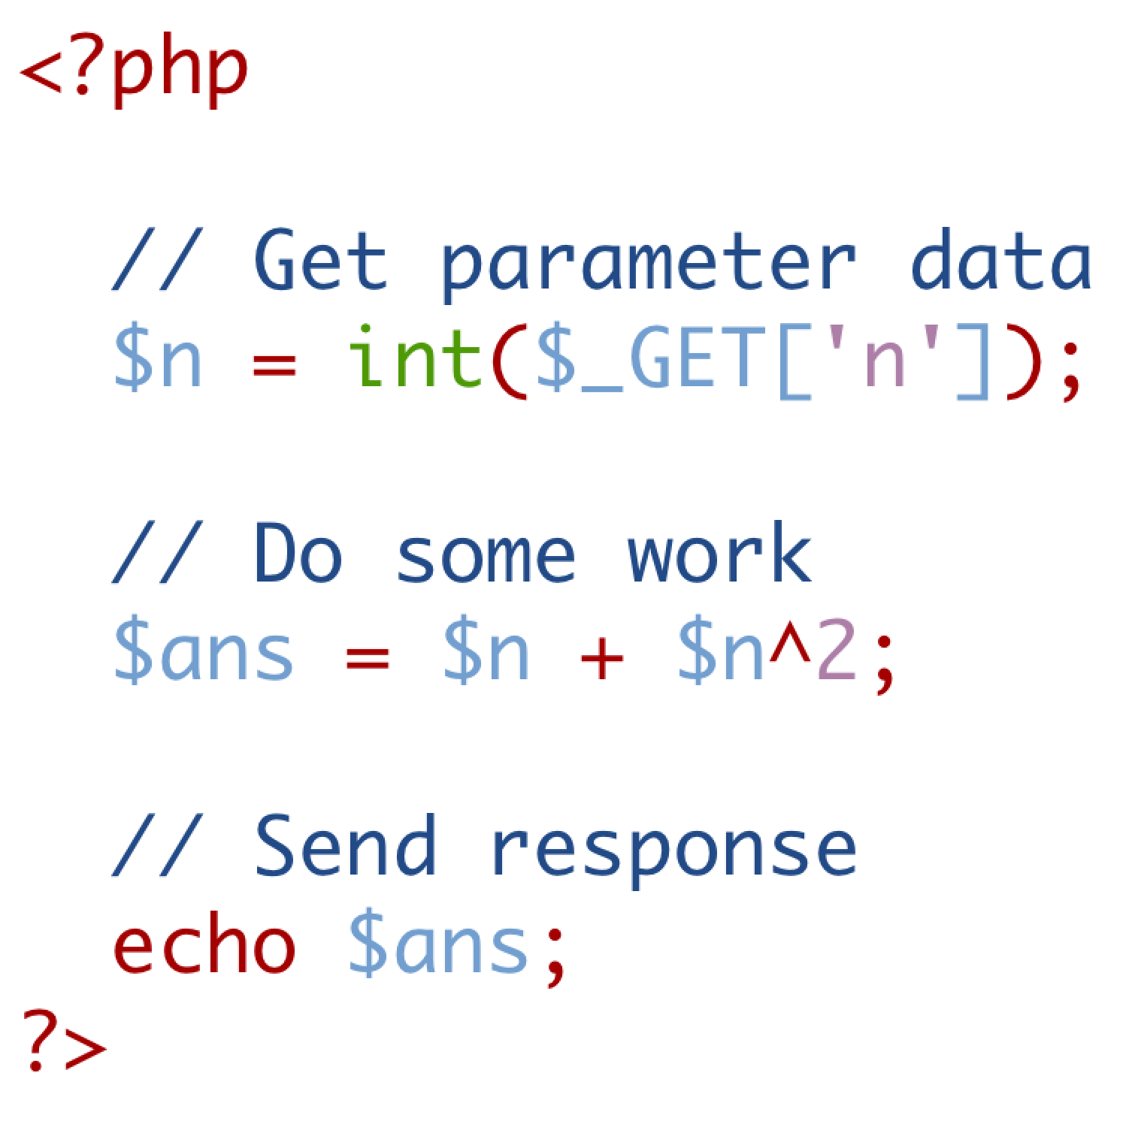
Simple exemple

Slide 9
Exmple 2
<html>
<head>
<SCRIPT language="Javascript">
function affichage(){
var req = new XMLHttpRequest();
req.onreadystatechange = function() {
if (req.readyState==4 && req.status==200)
{
document.getElementById("monmessage").innerHTML=req.responseText;
}
};
req.open("GET","traitement.php?n=7",true);
req.send();
}
</SCRIPT>
</head>
<body>
<h1>coucou</h1>
<p id="monmessage"> Patientez un moment ... </p>
<A HREF="#" onclick="affichage()"> lien </A>.
</body>
</html>

